Slide 5
ios
华为

Slide 7
百度pc
百度移动
ios

Slide 9
1 <18
2 18-23
3 24-30
4 31-35
5 36-42
6 43-50
7 51-60
8 60岁以上

Slide 11
自由度=9 , 95%置信度临界t分数 = 2.26(双尾)

Slide 14
0 一线城市
1 新一线城市
2 二线城市
3 三线城市
4 四线城市

Slide 16
1 服装箱包
2 图书办公
3 美容个护
4 家居生活
5 数码电器
6 食品保健
7 其他品类

Slide 18
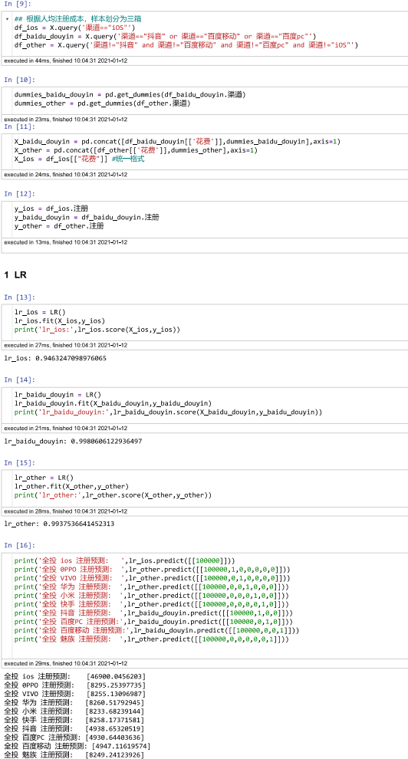

Slide 19
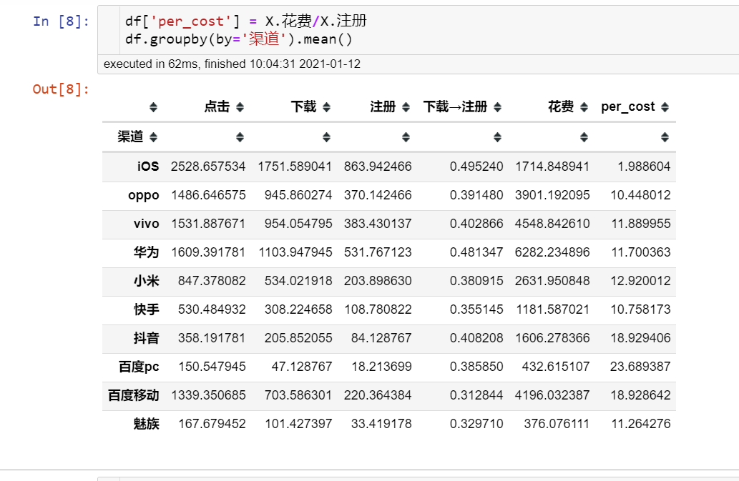
分箱依据

